Slide 1
27-01-2024

Slide 2
27-01-2024 VAARTHA

Slide 3
27-01-2024

Slide 4
27-01-2024 VAARTHA

Slide 8
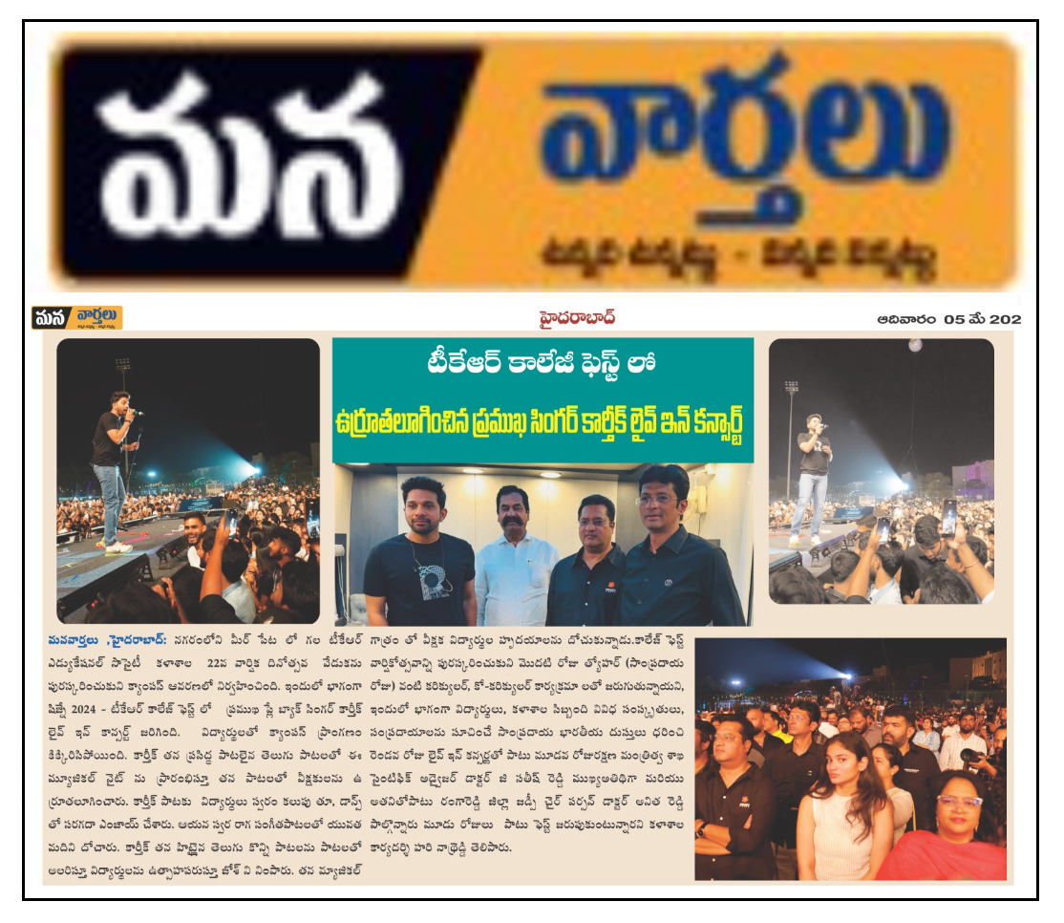

Slide 9
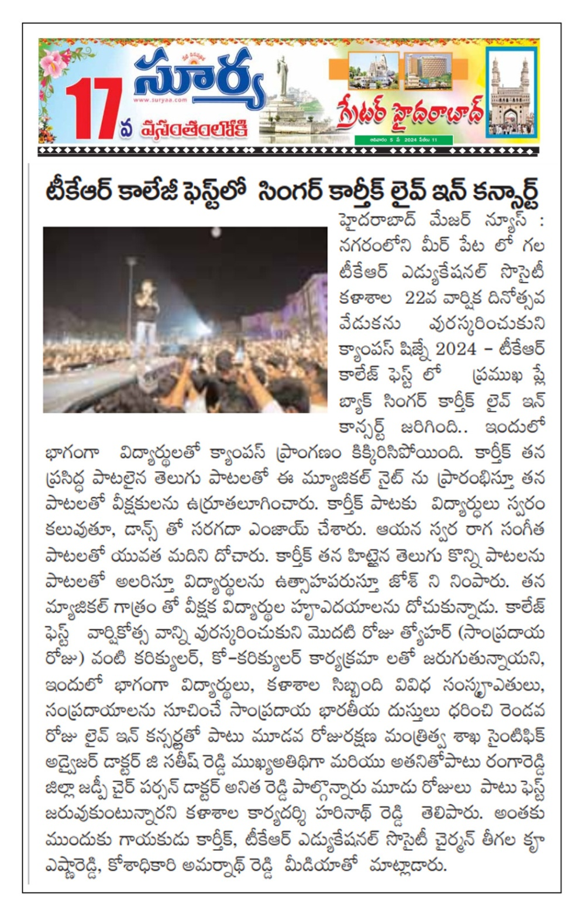
05-05-2024

Slide 14
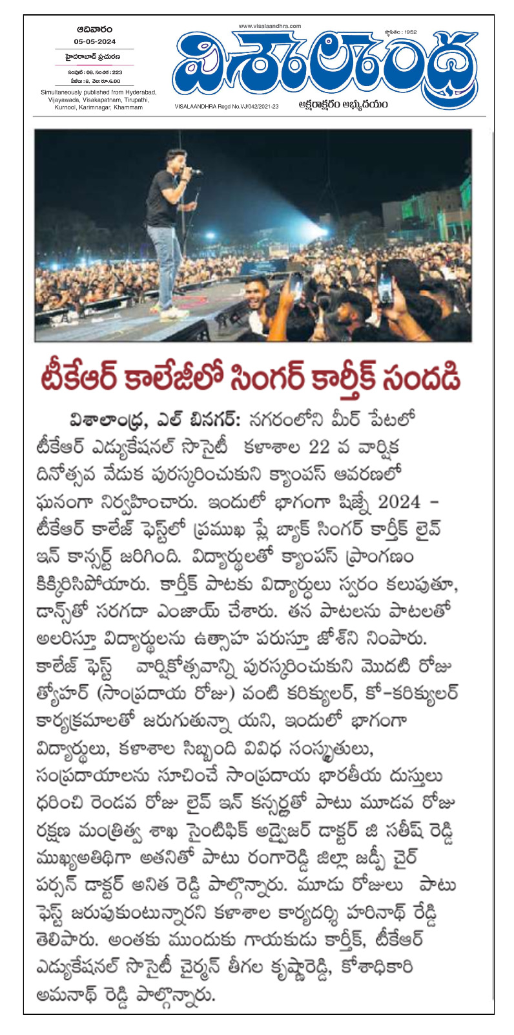

Slide 15
04-05-2024

Slide 16
04-05-2024

Slide 17
04-05-2024

Slide 18
01-09-2023 praja palana

Slide 19
30-08-2023

Slide 20
02-09-2023 Praja shakthi

Slide 21
02-09-2023 Surya

Slide 22
15-09-2023 News today

Slide 23
22-01-2023 Eenadu

Slide 25
02-06-2022 Andhra Prabha

Slide 27
04-06-2022 Andhra Jyothi

Slide 28
02-06-2022 Nava telangana

Slide 29
03-06-2022 Andhra Jyothi

Slide 30
04-06-2022 Eenadu

Slide 31
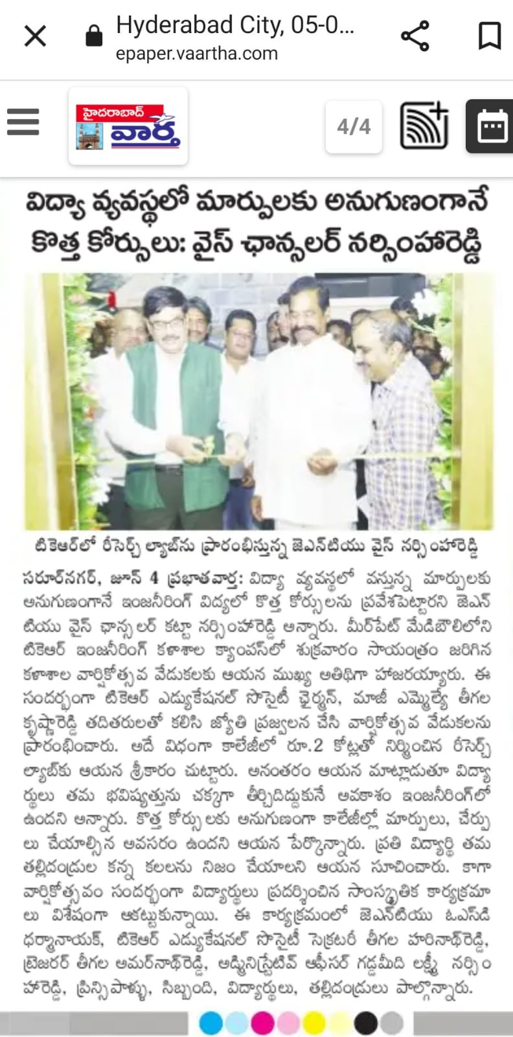

Slide 32
27-11-2021 Andhrapraba

Slide 34
30-08-2023

Slide 38
06-05-2024

Slide 43
22-11-2022

Slide 44
22-11-2022

Slide 48
25-09-2022

Slide 50
06-09-2022

Slide 55
28-11-2021

Slide 59
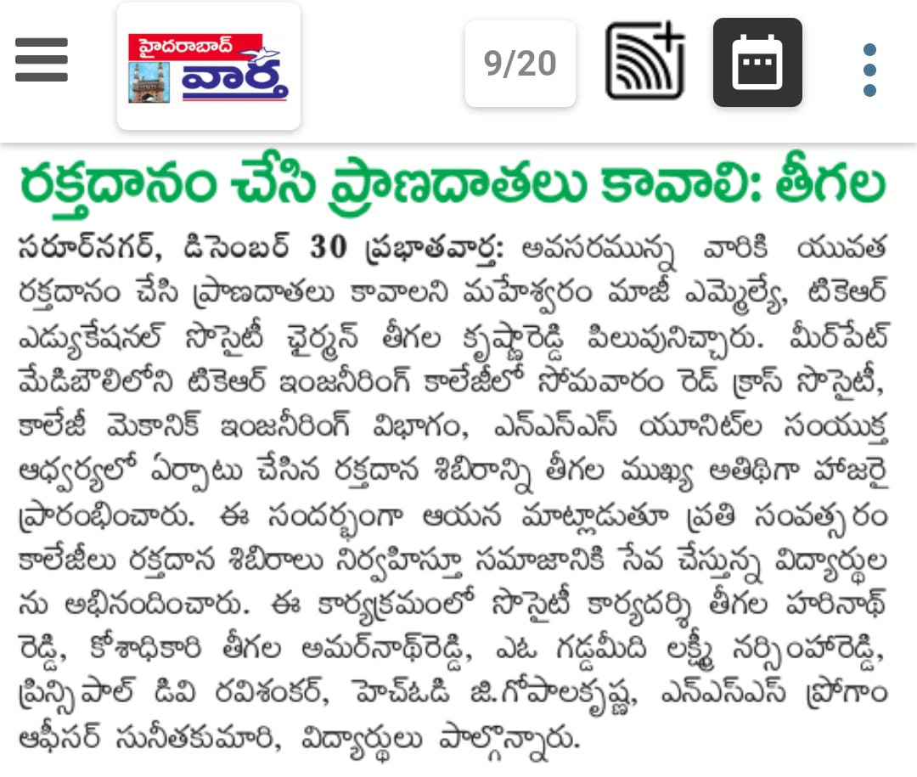

Slide 69
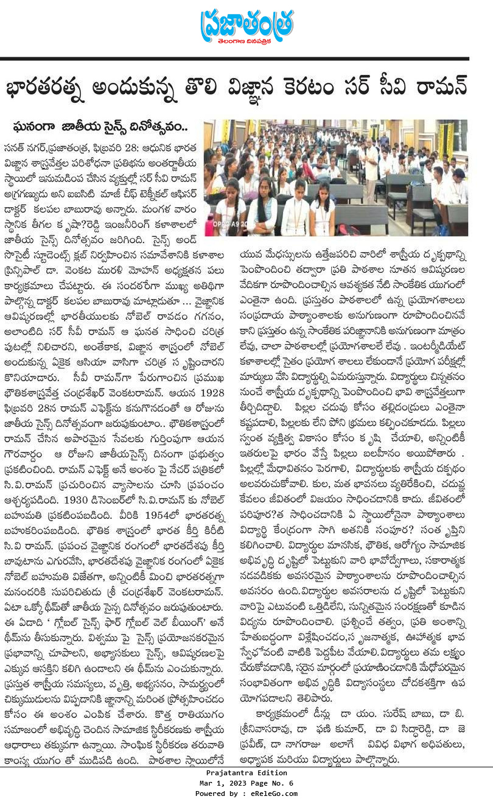
01-03-2023

Slide 70
23-09-2024

Slide 71
